Slide 1
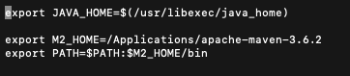
Pre-work
Cuenta de IBM Cloud: https://ibm.biz/Bdz6nm
Descargar CLI: https://github.com/IBM-Cloud/ibm-cloud-cli-release/releases/
Tener curl instalado: checar en terminal
Cuenta de Twilio
Opcionales
Tener el JDK installado
Descargar Maven
MAC OS
- Brew install Maven
- Configurar las environment variables
(en el .bash_profile)
Windows
Descargar Maven y copiar la ruta a las environment variables
https://myhanoli.com/2018/06/23/como-instalar-maven-en-windows/

Slide 2
Natural Language Classifier
Clasificación de texto

Slide 3
Natural Language Classifier
Servicio que usa algoritmos de aprendizaje automático para asignar una clase a textos cortos. Estas clases son dadas por el usuario desde un inicio y se entrena con textos ejemplo.

Slide 4
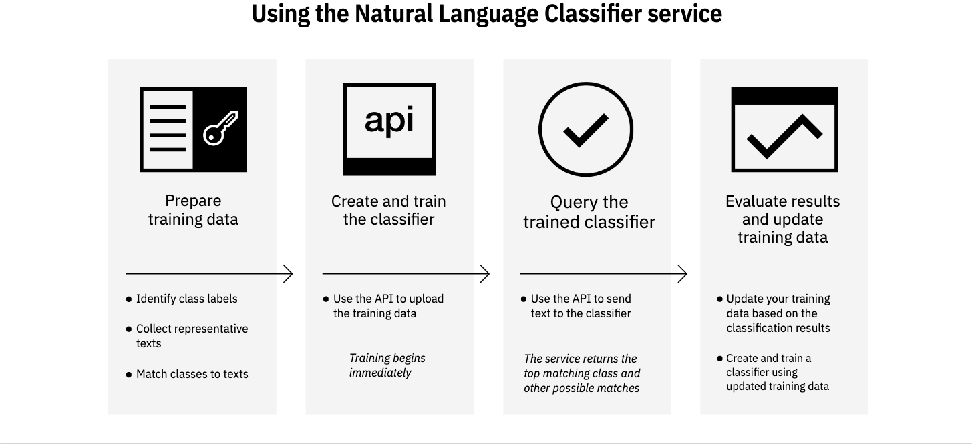
Uso del Servicio
Preparar datos
De entrenamiento
Crear y entrenar
El clasificador
Consumir el clasificador
Evaluar resultados y actualizar datos
Identificar las clases
Adquirir textos representativos
Asignar una clase a cada texto
Usar el API para subir los datos de entrenamiento
El entrenamiento comienza inmediatamente
Usamos el API para mandar texto al clasificador
El servicio regresa la clase con mayor certeza y otras opciones
Actualiza los datos de entrenamiento
Crea y entrena un clasificador usando los datos de entrenamiento actualizados

Slide 5
Casos de Uso
Clasificación de textos legales.
Analiza CVs para asignar categorías
Categorizar consultas de servicios
Organizar textos en redes sociales.
Categorizar ofertas

Slide 6
Lenguajes
Ingles
Árabe
Francés
Alemán
Italiano
Japonés
Coreano
Portugués
Español

Slide 7
Otras consideraciones
Entrene los clasificadores con frases de texto, cada una de ellas con un máximo de 60 palabras
5-10 frases mínimo por clase
Cree hasta 8 clasificadores con cada instancia de servicio clasificador de lenguaje natural
Clasificar hasta 30 frases de texto independientes en una sola solicitud

Slide 8
curl -i -u "apikey:{apikey} \
-F training_data=@data_train.csv \
-F training_metadata="{\"language\":\"es\",\"name\":\"TutorialClassifier\"}" \
"{url}/v1/classifiers"
Notes:
Al darnos el resultado nos da el classifier ID y empieza a entrenar
AZFQ8dV0onv4RaCz1JaHKd-LYu6wj6-itcgDeXRgBuWb
https://gateway-wdc.watsonplatform.net/natural-language-classifier/api

Slide 9
Consumo
La respuesta nos da un Classifier ID y un estatus.
Podemos consultar el estado del entrenamiento al igual
Notes:
Una vez que nos da

Slide 10
curl -u "apikey:{}” \
"{url}/v1/classifiers/{CID}"
curl -G -u "apikey:{apikey}" \
"{url}/v1/classifiers/{classifier_id}/classify" \
--data-urlencode "text={texto}"
Notes:
API: AZFQ8dV0onv4RaCz1JaHKd-LYu6wj6-itcgDeXRgBuWb
URL: https://gateway-wdc.watsonplatform.net/natural-language-classifier/api
CSID: c01c4fx182-nlc-29
Estado
Clasificar

Slide 11
Watson NLU
Análisis de sentimiento

Slide 12
Natural Language Understanding
Servicio pre entrenado que extrae categorías, conceptos, emociones, entidades, palabras clave, metadata, relaciones, roles semánticos y obtiene el sentimiento dado cualquier texto.
Notes:
Emociones no disponible en español

Slide 13
Categorias
Cada categoría tiene subcategorías y todas estas son vistas por niveles. Pueden existir hasta 5 niveles. Por Ejemplo:
art and entertainment
books and literature
best-sellers
Notes:
https://cloud.ibm.com/docs/services/natural-language-understanding?topic=natural-language-understanding-categories-hierarchy

Slide 14
Conceptos
Identifica conceptos generales relacionados que no hayan sido necesariamente referenciados en el texto
Notes:
Dividir mas los slides

Slide 15
Emoción
Analiza la emoción en frases/documentos
También podemos obtener la emoción de una entidad. Ejemplo:
Texto: Amo las manzanas, odio las naranjas
Target: Manzana, naranja
Respuesta: manzana: felicidad, naranja: furia
Notes:
Dividir mas los slides

Slide 16
Entidades
Identifica personas, lugares, eventos y algunos otros tipos de entidades. Por ejemplo:
Enunciado: IBM es una compañía transnacional con sede en Nueva York
Resultado: IBM - compañía
Nueva York - Localización
Notes:
https://cloud.ibm.com/docs/services/natural-language-understanding?topic=natural-language-understanding-entity-types-version-1

Slide 17
Palabras Clave
Nos trae palabras relevantes y su relevancia. Ejemplo:
Respuesta: Nueva York, IBM, compañía

Slide 18
Metadata
Cuando el input fue un URL o un HTML nos trae el autor de la página web, el título de la página y la fecha de publicación

Slide 19
Relaciones
Identificar cuando dos entidades están relacionadas y el tipo de relación que tienen. Ejemplo:
“El Premio Nobel de Física en 1921 se le otorgó a Albert Einstein”
AwardedTo
TimeOf

Slide 20
Roles Semánticos
Estructura la oración en verbo-sujeto-objeto y nos dice cuál es el rol de cada objeto/sujeto en relación con el verbo

Slide 21
Sentimiento
Analiza el sentimiento de frases/documentos. También podemos obtener el sentimiento adjunto a las entidades/palabras clave

Slide 22
curl -X POST -u "apikey:{apikey}" \
"{url}/v1/analyze?version=2019-07-12" \
--header "Content-Type: application/json" \
--data '{
"url": "http://newsroom.ibm.com/Guerbet-and-IBM-Watson-Health-Announce-Strategic-Partnership-for-Artificial-Intelligence-in-Medical-Imaging-Liver",
"features": {
"sentiment": {},
"categories": {},
"concepts": {},
"entities": {},
"keywords": {}
}
}'
Notes:
Una vez más, obtengo mi apikey y mi url, las edito en mi editor de texto y esto es lo que consulto
https://www.lonelyplanet.es/blog/best-in-travel-2019-los-10-mejores-destinos-calidad-precio

Slide 23
curl -X POST -u "apikey:{apikey}" \
"{url}/v1/analyze?version=2019-07-12" \
--request POST \
--header "Content-Type: application/json" \
--data '{
"text": "Amo las manzanas, odio las naranjas",
"features": {
"sentiment": {
"targets": [
"manzanas",
"naranjas",
]
},
"keywords": {
"emotion": true
}
}
}'

Slide 24
Watson Discovery

Slide 25
Discovery
Habilita la creación de aplicaciones cognitivas y de exploración en la nube mientras enriquece la información oculta en los datos no estructurados (pueden ser privados o públicos)

Slide 26
Discovery
Solo toma unos pocos pasos preparar tu data no estructurada, crear una consulta de lo que necesitas e integrar esos hallazgos en tu aplicación
Notes:
it only takes a few steps to prepare your unstructured data, create a query that will pinpoint the information you need, and then integrate those insights into your new application or existing solution.

Slide 27
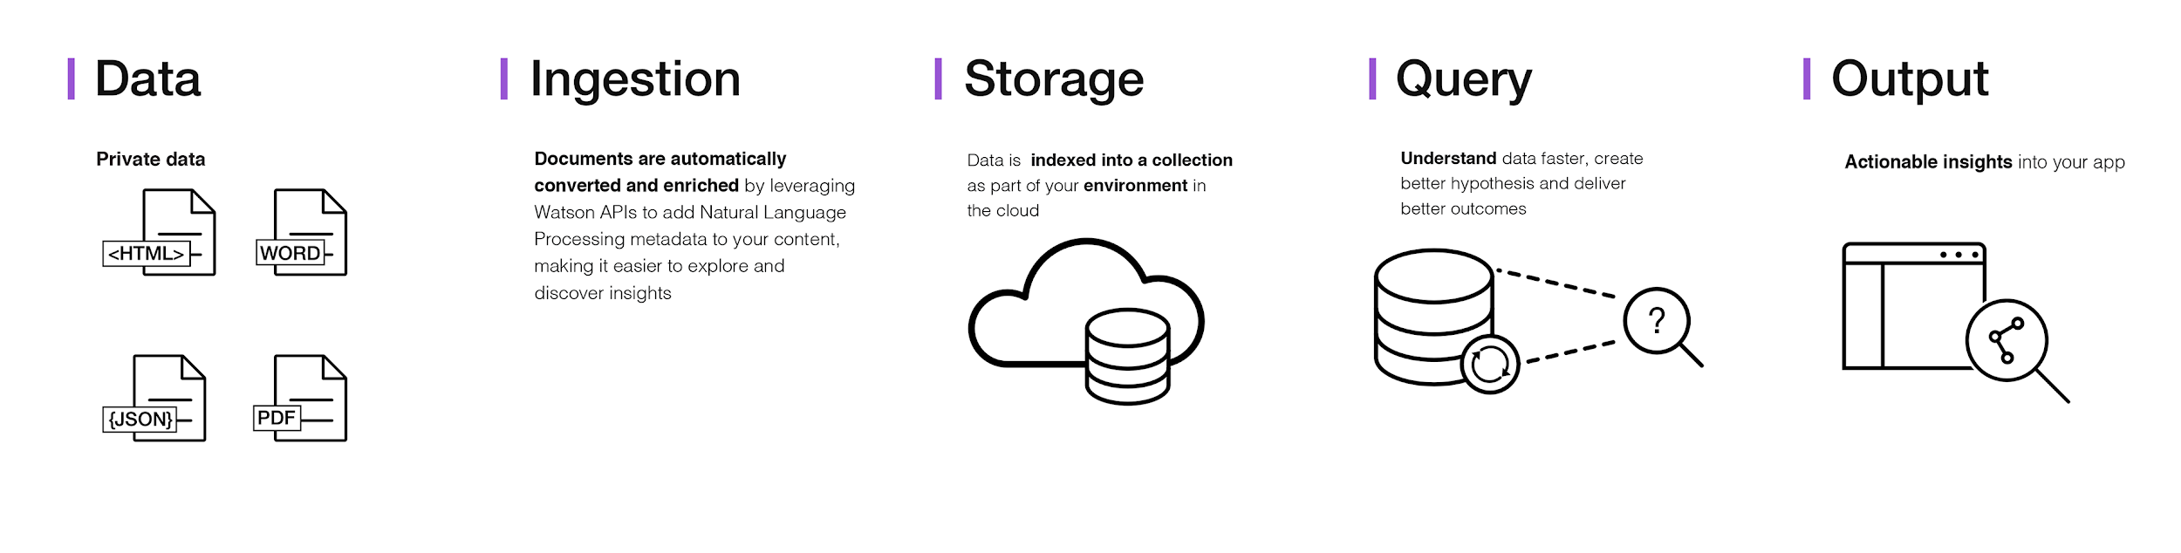
Arquitectura de la solución
Notes:
With Discovery, it only takes a few steps to prepare your unstructured data, create a query that will pinpoint the information you need, and then integrate those insights into your new application or existing solution.
IBM Watson™ Discovery brings together a functionally rich set of integrated, automated Watson APIs to:
-Hacer una búsqueda, convertir, enriquecer y normalizar los datos
-Explorar seguramente tus datos
-Enriquecer los datos a través de un enriquecimiento que nos da: conceptos, relaciones y sentimiento a través de NLU
-Simplifica nuestro desarrollo aún dejándonos tener un acceso directo a APIs
Data
Ingesta: Los documentos se convierten y enriquecen automáticamente utilizando servicios de watson para añadir la metadata de NLP a tu contenido, haciendo mas sencillo explorar y aprender del mismo
Almacenamiento: La data es “indexeada” en una colección como parte de tu ambiente en la nube
Consultas: Podemos tener un mejor entendimiento de los datos haciendo consultas
Salida: nos da información implementable o que nos ayuda
Se puede integrar SDU también

Slide 28
Con Assistant
Discovery habilita la implementación de una habilidad de búsqueda, en un nodo de Watson Assistant

Slide 29
Watson Discovery News
Set de datos previamente enriquecido e indexeado
Notes:
Set de datos previamente enriquecido e indexeado con Keyword Extraction, Entity Extraction, Semantic Role Extraction, Sentiment Analysis, Relation Extraction, and Category Classification tambien metadata y la fecha de publicación
La búsqueda histórica tiene una profunidad de 60 días
Discovery News tiene

Slide 30
Knowledge Studio

Slide 31
Knowledge Studio
Knowledge Studio permite crear un modelo de ML personalizado para nuestro NLU / Discovery

Slide 32
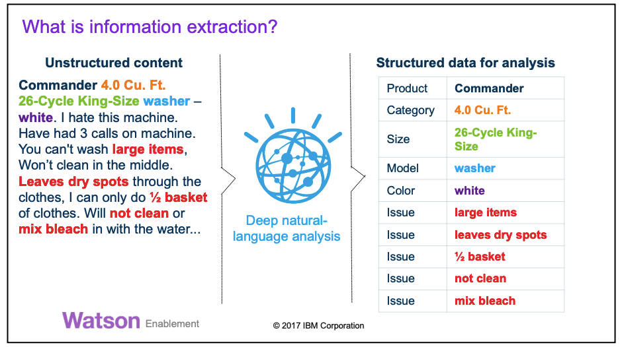
Notes:
Habilidad de identificar hechos (entidades y sus relaciones en data no estructurada de dominio específico). El punto es poderle enseñarle a nuestro Sistema.
En este ejemplo Podemos ver como se consume y estructura la información que puede ser útil para el análisis

Slide 33
Ginni Rometti es la actual CEO de IBM. Ella nació el 29 de julio de 1957
Person
Job title
Company
Notes:
Para un texto como este Podemos entrenar a Watson para que identifique las menciones de entidades, y cada entidad tiene un tipo.
Watson también puede clusterizar estas menciones en caso de que hablen del mismo objeto, por ejemplo Ginny Rommettiy Ella hablan de la misma entidad
También Podemos ver la relación que existe, por ejemplo entre IBM y Ginny. (correferencia)

Slide 34

Notes:
Es una interfaz que nos permite hacer anotadores basados en reglas o ML que pueden extarer información de documentos específicos para la necesidad del negocio.
Pasos:
Knowledge Curation

Slide 35
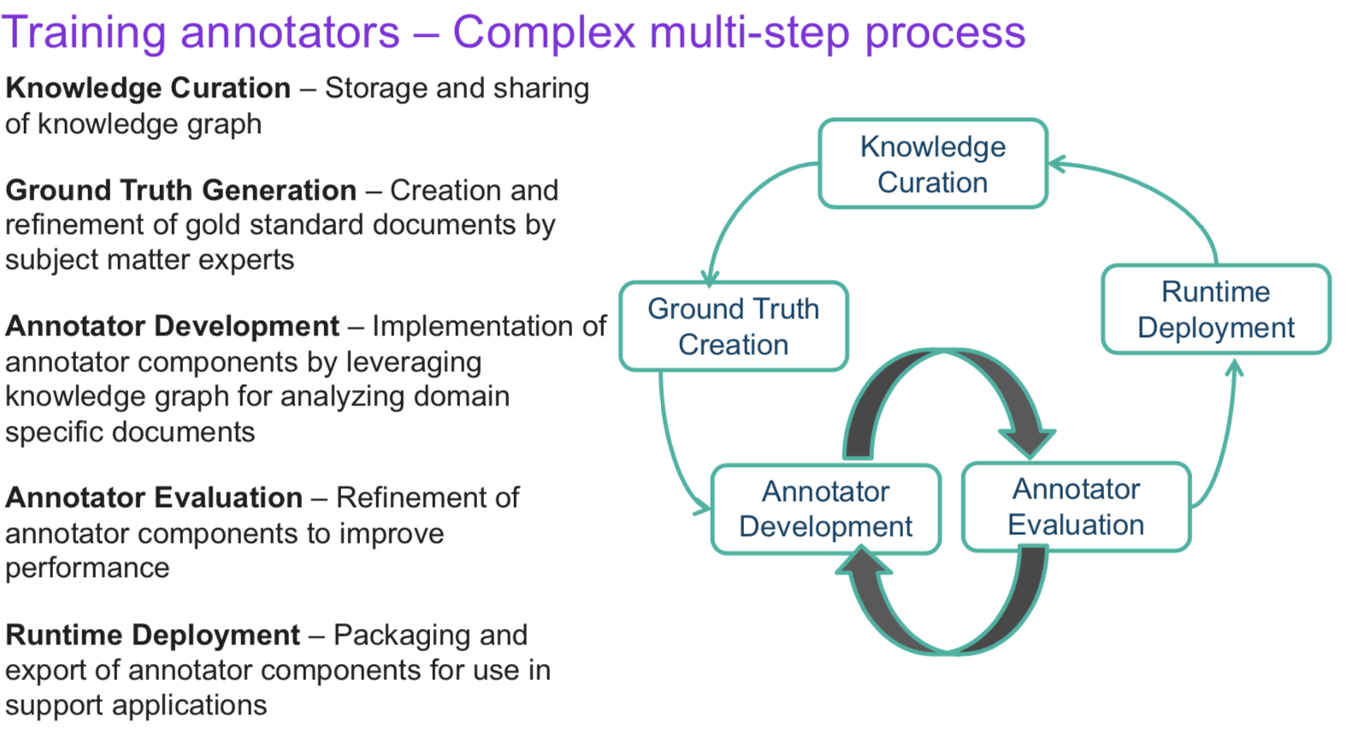
Notes:
WKS permite que pasemos por cada uno de estos. Desde curación hasta despliegue. El punto es que permita que sea un E2E

Slide 36
Elementos
Código
No necesita que se utilice código, UI
Colaborativo
SME y desarrolladores pueden colaborar (Lenguaje, DS)
As a Service
Se paga por consumo

Slide 37
Anotadores
Unidad lógica que extrae información útil
Reglas
Cuando el caso de uso es posible con reglas (Regex) ej: Url, mail, teléfono
ML
Aprender con el contexto
Notes:
El anotador está hecho para que sea complementario, también tiene rules editor.

Slide 38
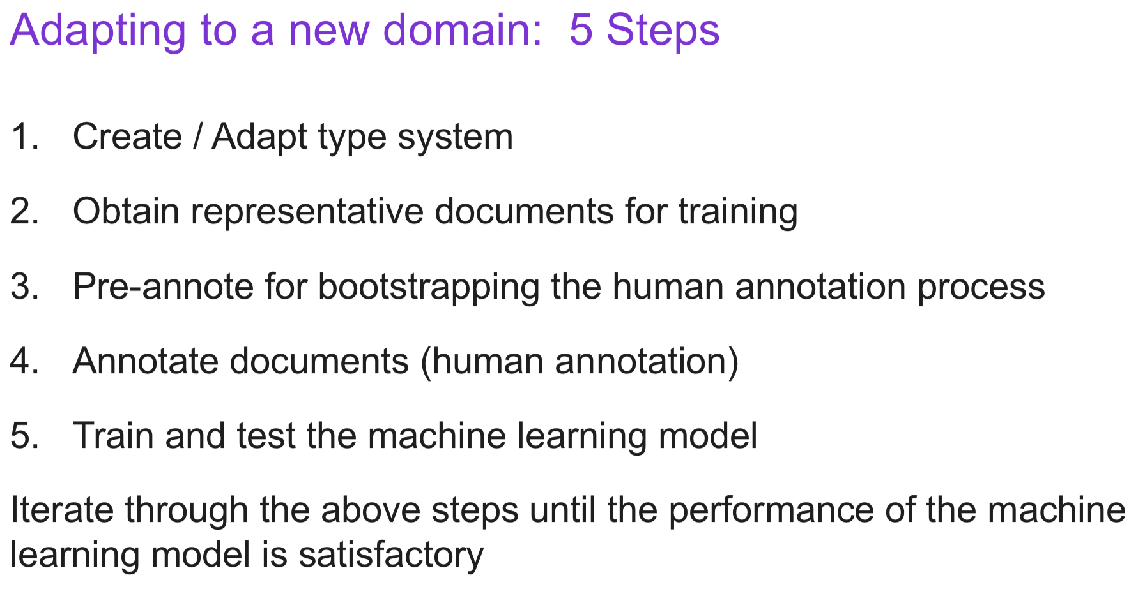
Notes:
Pre-annotation: Dictionaries, rules-NLU, documentos pre anotados
Anotar documentos que serían las bases, aqui es donde se hacen las entidades, menciones y relaciones.
Type system: definir entidades(forzozas) y relaciones (entre pares). WKS nos permite definer y editarlos, así como importarlos y modificarlos
Para entrenar el modelo, necesitamos documentos que sean representativos del dominio (que tengan las entidades y relaciones) también incluir ejemplos de las variaciones en el vocabulario y fraseo
Pre-annotation: ayuda a automatizar la anotación. Diccionario(puede ser creado o importado) el diccionario se adjunta a una entity type, Reglas (Regex, diccionario) a entidades o NLU (entity types default se pueden mapear a las entidades personales)
Anotación manual. Un humano lo anota

Slide 39
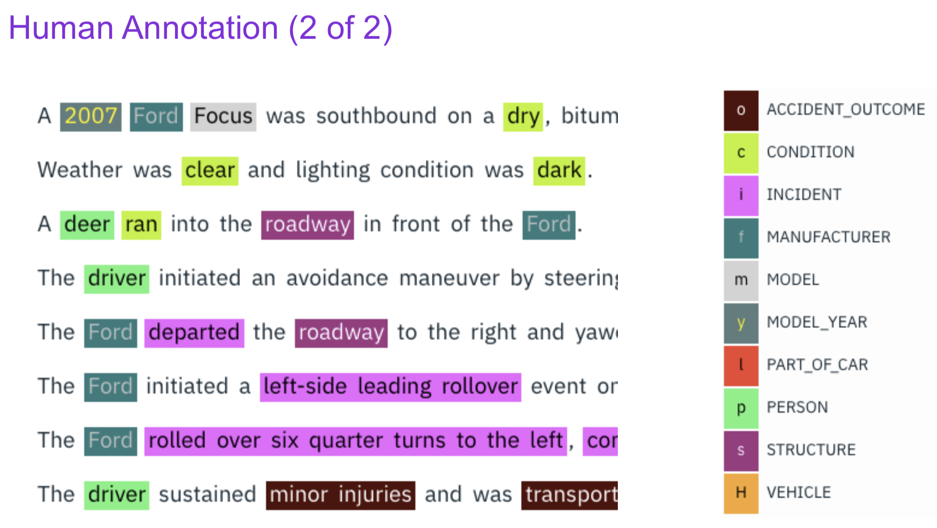

Slide 40
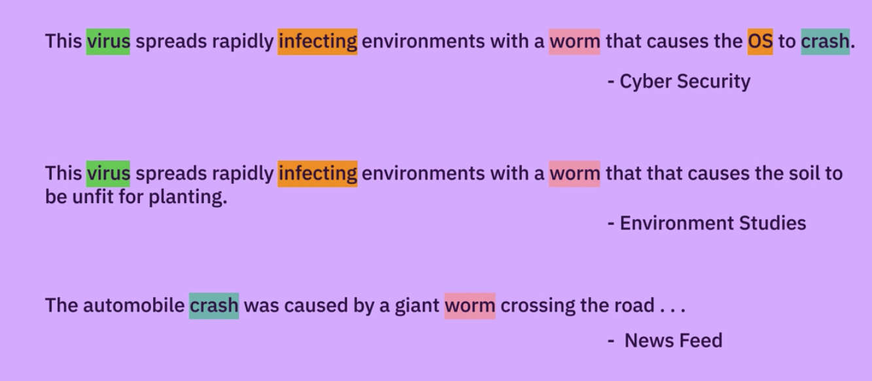

Slide 41
¿Cual es el color favorito de Michael Jackson?
Html 1
Html 2
Html 3
Html 4
DISCOVERY
Html 2
Html 4
Html 3
Html 1

Slide 42
Assistant

Slide 43
Assistant
Watson assistant es la herramienta que tiene ibm para hacer un bot conversacional

Slide 44
Elementos
Intent
La intención que tiene el usuario al interactuar con el bot
Entity
“Variables”. Objetos
Dialog
Programación del flujo de diálogo

Slide 45
Voice Agent

Slide 46
Voice Agent
Solución de IBM que contempla el uso de proveedor SIP - Text To Speech - Assistant - Speech to Text
Podemos usar SMS y llamadas, se puede integrar de otras formas

Slide 47
Watson Studio
Notes:
Consumir el servicio

Slide 48
Watson Studio
Watson Studio es la suite que tiene IBM para todo lo que es Ciencia de Datos

Slide 49
Recursos:

